Slide 1







=
In collaborazione con

Slide 2




Cosa è Open Air?
Il progetto Open Air vuole essere una risposta alla mutata situazione normativa dei Dehors all’interno del Comune di Bologna.
Design e Artigianalità sono i due ingredienti che riteniamo indispensabili per garantire ll decoro urbano, non tralasciando un forte legame con la tradizione del territorio bolognese. Sono questi gli obiettivi del “progetto Open Air”, una nuova aggregazione di imprese artigiane, nata col supporto di Cna, che operano nel territorio bolognese
Gli esercenti commerciali che dovranno realizzare e/o modificare il proprio dehor potranno, attraverso Il progetto Open Air, ottenere :
Una Progettazione personalizzata
Iter autorizzativo presso tutti le autorità competenti
Realizzazione e montaggio completo chiavi in mano
Assistenza nel post vendita
Manutenzione nel tempo

Slide 3
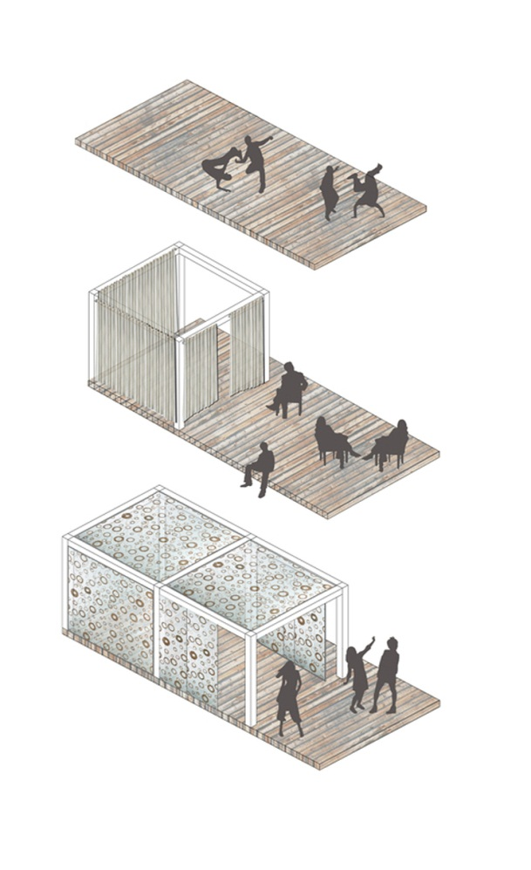
definizione
Il dehors è lo spazio esterno di un pubblico esercizio Ideale per spazi come bar, lounge Cafè e ristoranti, trattato come una struttura di un corretto inserimento nel contesto urbano e paesaggistico.
In base alle attrezzature impiegate e al relativo impatto sullo spazio pubblico, i dehors sono classificati come:
Tipologia
dehors di tipo A - allestimento con sedie e tavolini, con o senza ombrelloni o tende
dehors di tipo B - allestimento A + pedane o delimitazioni
dehors di tipo C - allestimento A + B + strutture di copertura

Slide 4


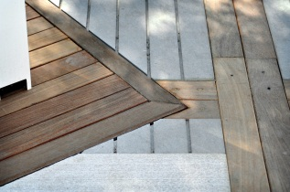
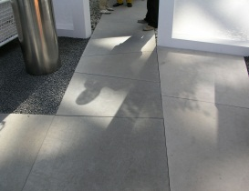
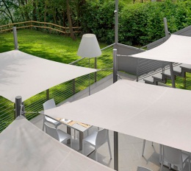
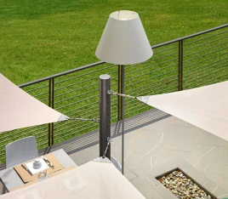

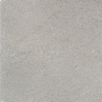
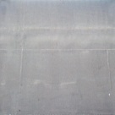

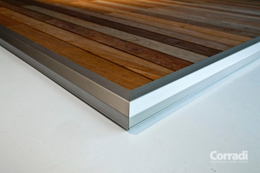
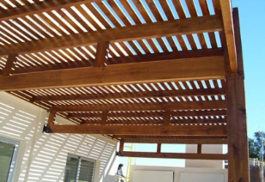
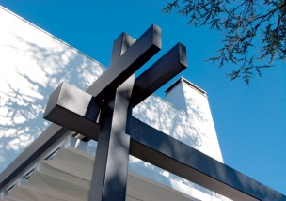
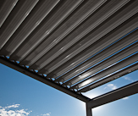
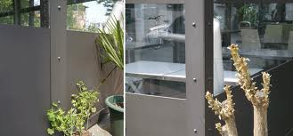

materiali
PEDANA STRUTTURA DI COPERTURA
Piano di calpestio in legno o pietra naturale Strutture di legno, ferro e/o alluminio
Struttura di appoggio in leggo o metallo
ELEMENTI DI DELIMITAZIONE
Strutture di metallo , legno o
pannellature di vetro trasparente
TEAK
TESSILE
IROKO
LEGNO
PIETRA
METALLO
CERAMICA
ombrelloni - con capote in tela di cotone plastificata impermeabile e sostengo di legno o metallo.
tende a sbraccio - struttura retraibile in legno o metallo con uno o più teli con o senza mantovane.
METALLO
VETRO

Slide 5



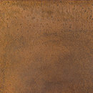




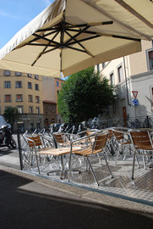
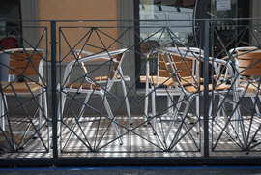
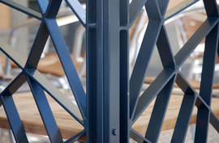


materiali e colori
TESSUTI / TOVAGLIE TENDE
MATERIALI FERROSI
RUGGINE
ECRU’
CANAPA
GRIGIO
AVORIO
CORTEN
INOX
PVC / TENDE
ROSSO SCURO
RAL 3001
ECRU’ CANAPA
RAL 1015
GRIGIO AVORIO
RAL 1013
VERNICIATURA
ROSSO SCURO
RAL 3001
GRIGIO SCURO
FERROMICACEO
RAL 7011

Slide 6
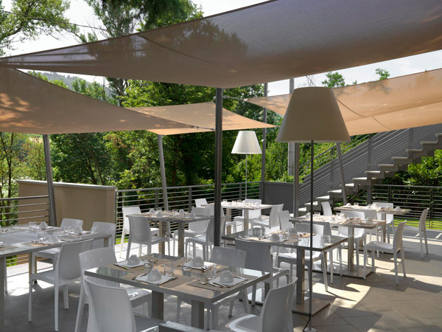
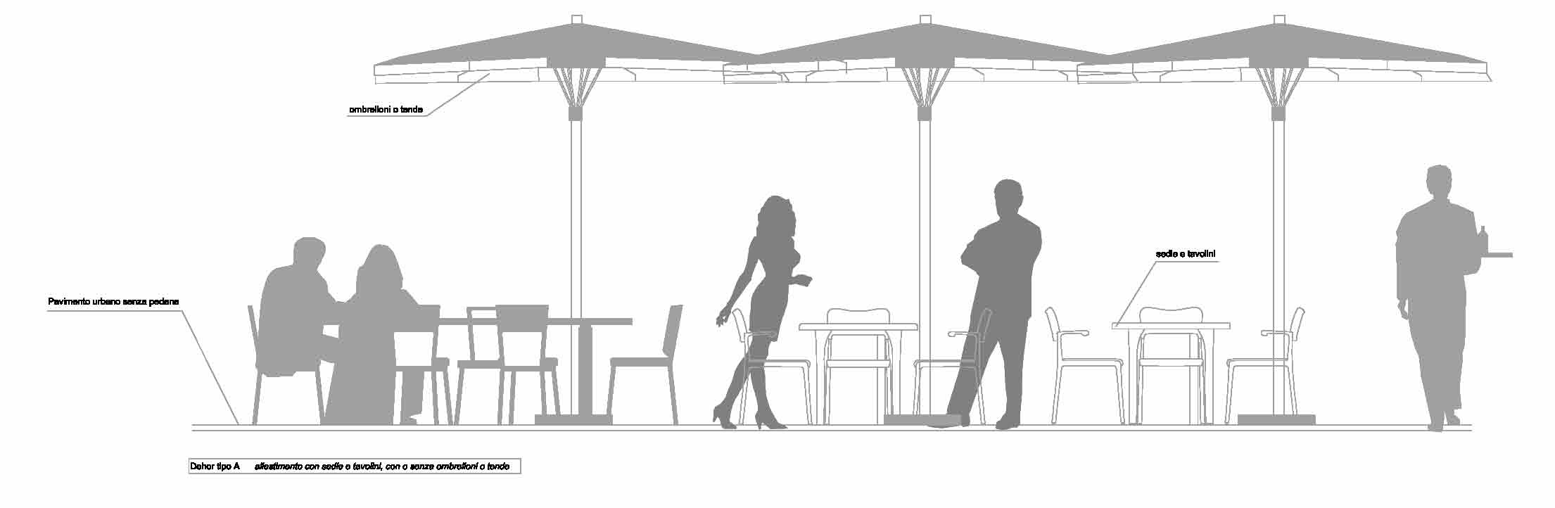
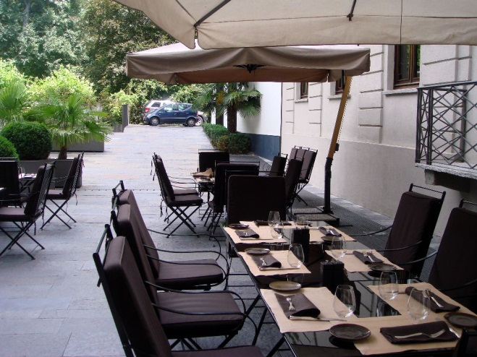
tipologia
Dehor tipo A
allestimento con sedie e tavolini, con o senza ombrelloni o tende

Slide 7
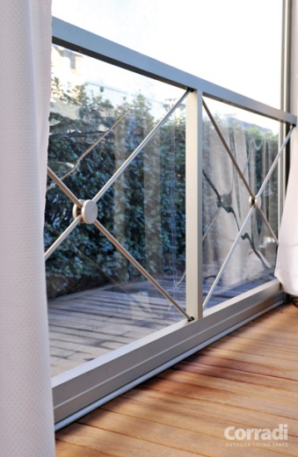
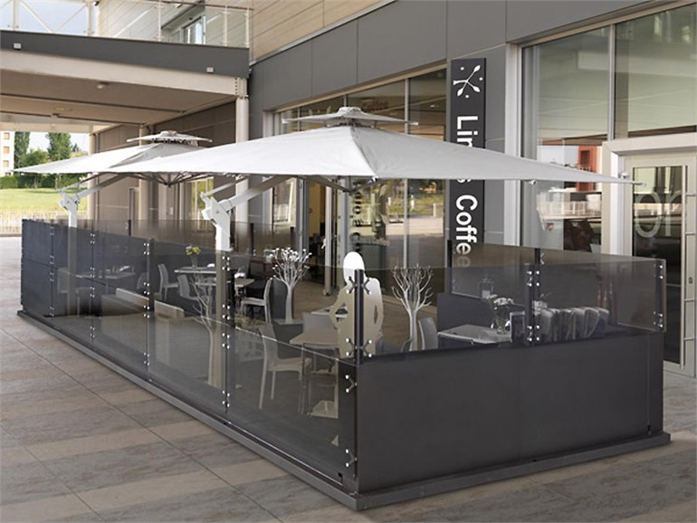
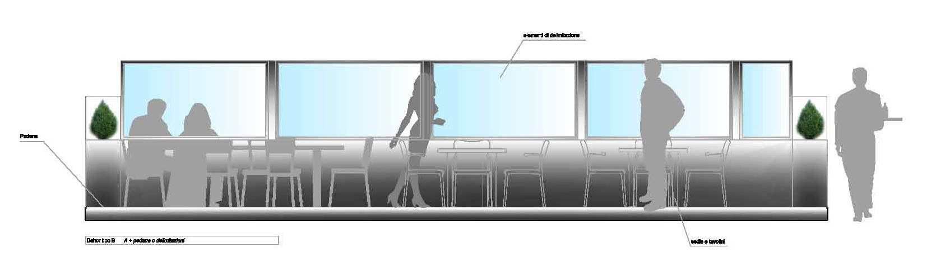
tipologia
Dehor tipo B
allestimento A + pedane o delimitazioni

Slide 8
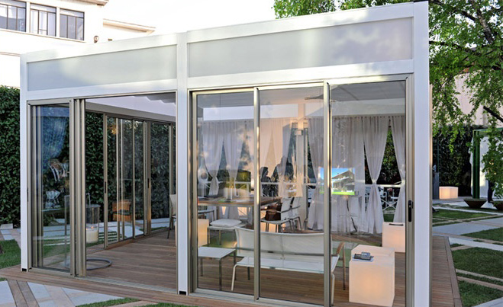
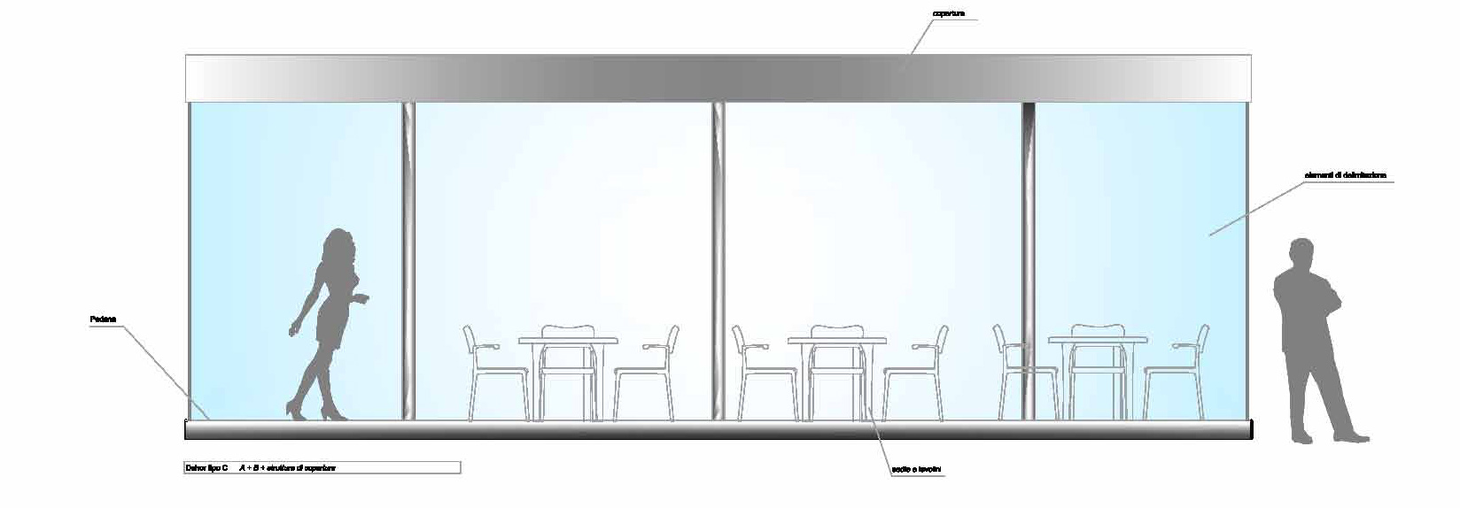
tipologia
Dehor tipo C
allestimento A + B + strutture di copertura

Slide 9
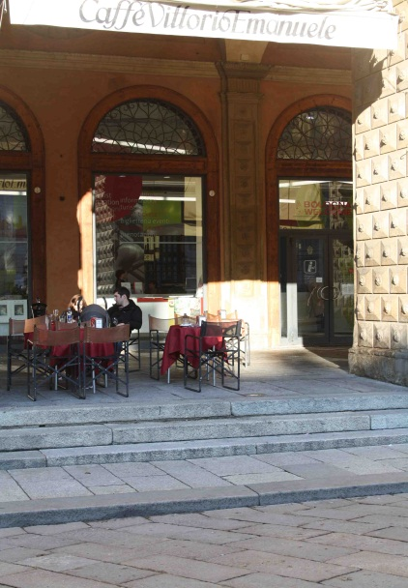
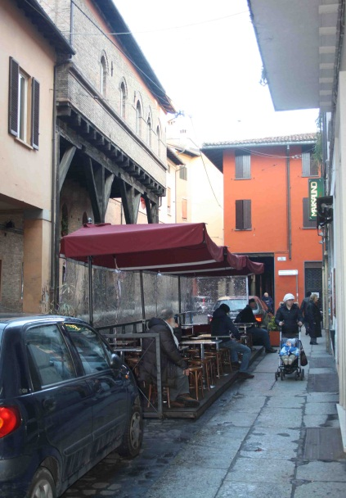
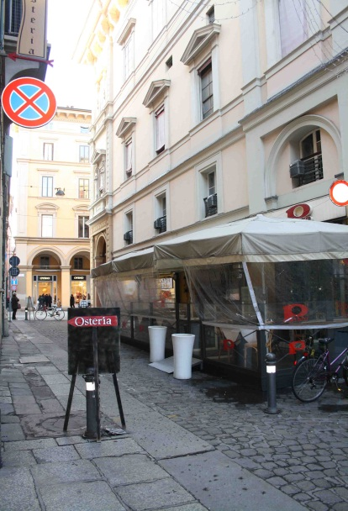
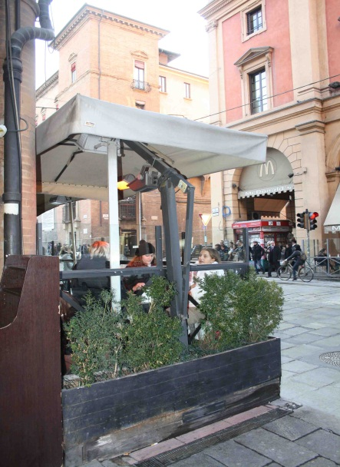
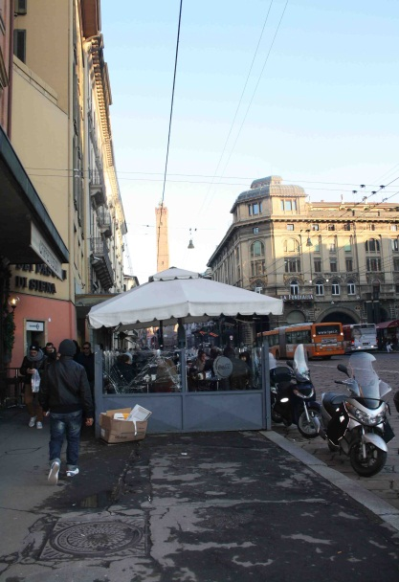
Stato attuale dehors a Bologna
Locale commerciale -
Bar Caffetteria
Piazza Maggiore
Locale commerciale - Ristorante
Via Marsala
Locale commerciale-
Osteria
Via Goito
Locale commerciale -
Bar
Via Indipendenza
Locale commerciale -
Bar Caffetteria
Via Rizzoli

Slide 10
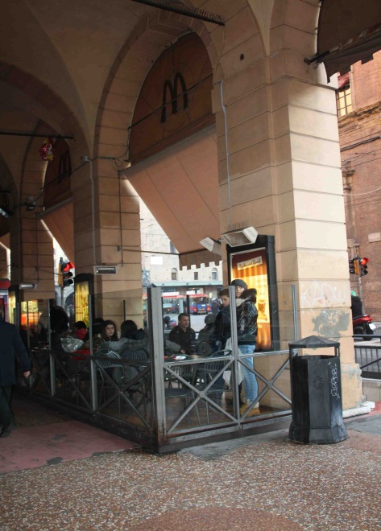
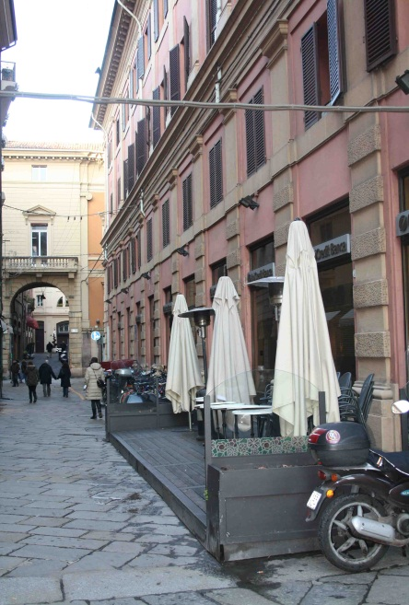
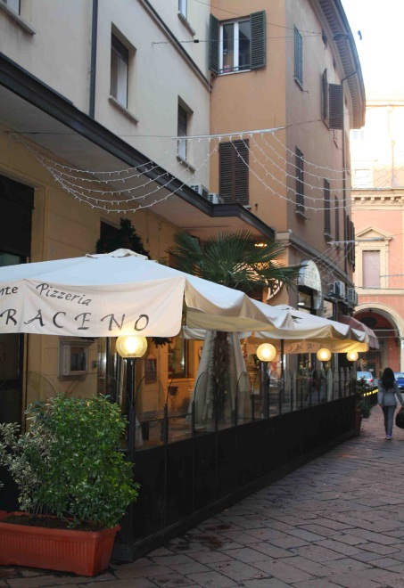
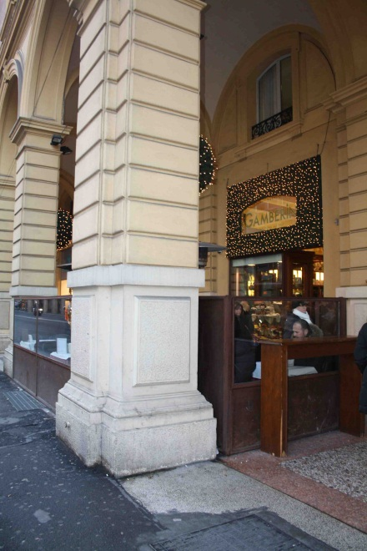
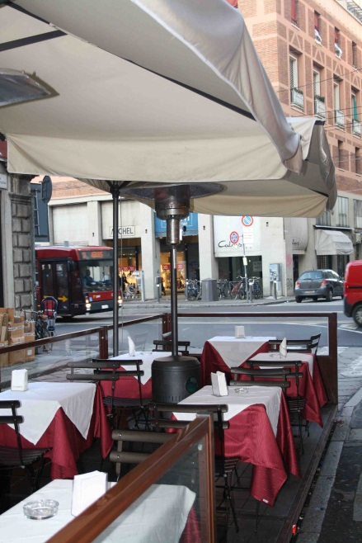
Stato attuale dehors a Bologna
Locale commerciale -
Ristorante
Via Ugo Bassi
Locale commerciale -
Bar Caffetteria
Via Oleari
Locale commerciale-
Ristorante Pizzeria
Via Calcavinazzi
Locale commerciale -
Caffetteria
Via Ugo Bassi
Locale commerciale -
Bar Caffetteria
Via Alfredo Testoni

Slide 11
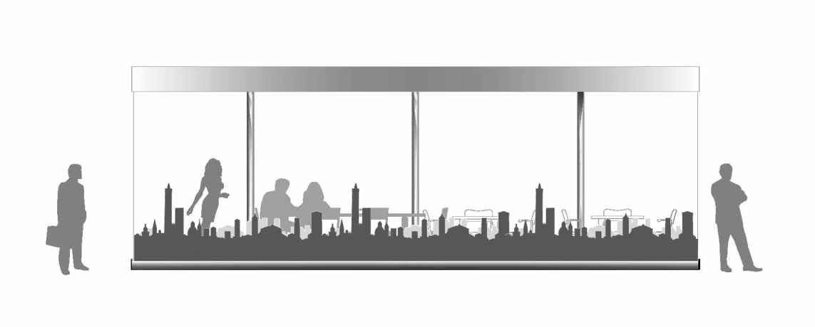
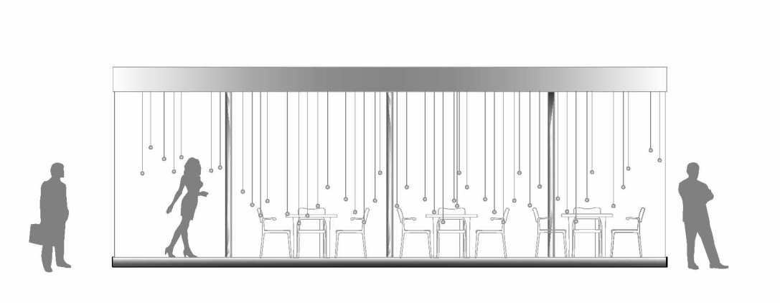
elementi di personalizzazione
Personalizzazione elementi di delimitazione
Nel caso della tipologia di dehor B e C , negli elementi di delimitazione dotate di pannellature di vetro trasparente possono personalizzar si con diverse grafiche in relazione alla tipologia commerciale, in modo da garantire sempre una diffusa permeabilità visiva.
Grafica di Skyline Bologna
Grafica di neve

Slide 12
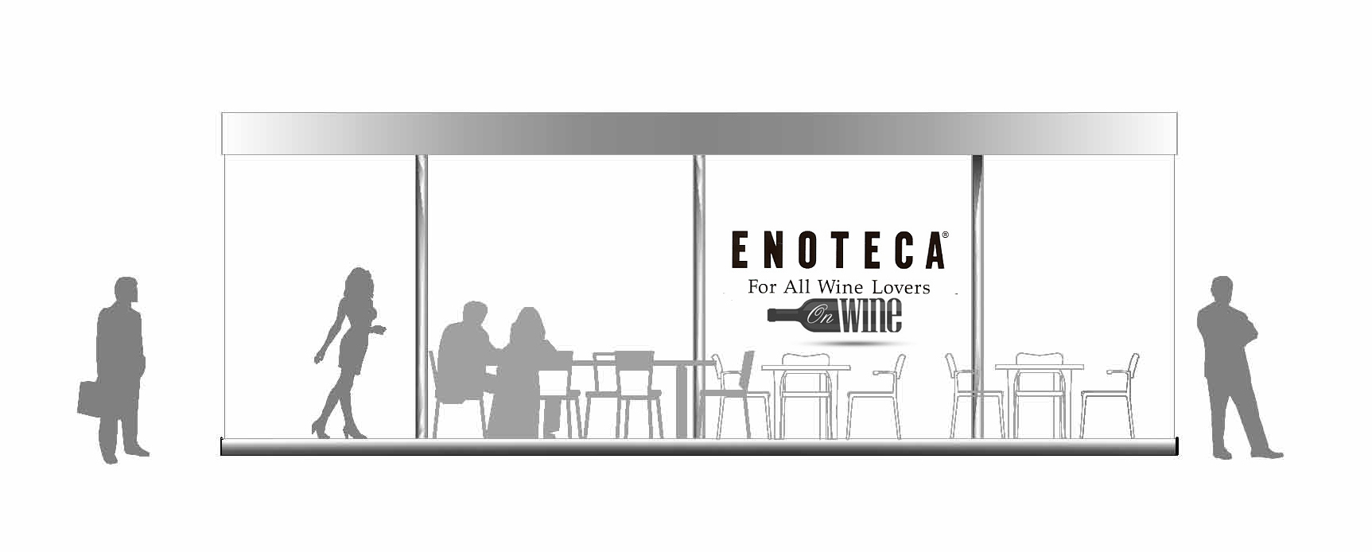
elementi di personalizzazione
Insegna
è lo strumento totalmente personalizzabile, in genere una scritta con logo, atto a contraddistinguere e a indicare al pubblico i locali o il luogo di svolgimento di un'attività commerciale.
Insegna personalizzabile

Slide 13
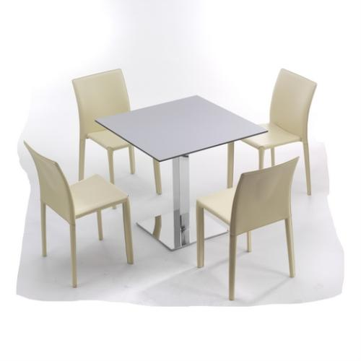

elementi di personalizzazione
Arredo interno
L’arredo interno sta costituito per i seguenti elementi:
tavolini
sedute
banchi speciali
corpi illuminati
apparecchi per il riscaldamento
arredo vegetale

Slide 14
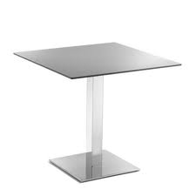
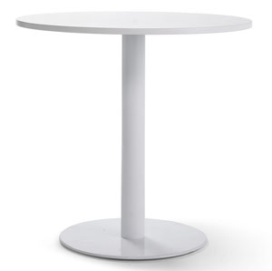
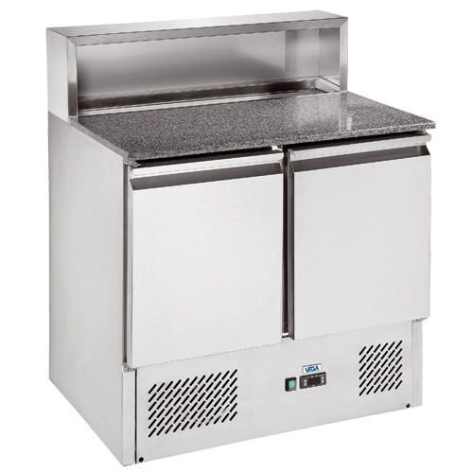
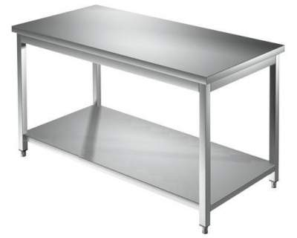
arredo interno
I tavolini hanno dimensione contenute ( piani di dimensione massima pari a 80x80 o di diametro massimo 80 cm), strutture in metallo, legno o materiale plastico e piani di appoggio in metallo, legno, pietra o materiale plastico.
Le sedute (costituite esclusivamente da sedie e sgabelli, poltroncine) hanno strutture e piano di appoggio in metallo, legno, o materiale plastico.
I banchi speciali variamente attrezzato per il servizio dei clienti nelle botteghe e nei locali pubblici per contenere utensile di cucina e refrigerare bibite.
Diametro
massimo
80 cm
massimo
80 cm
80 cm

Slide 15
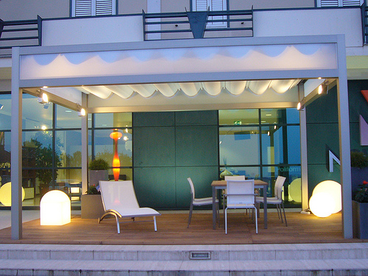
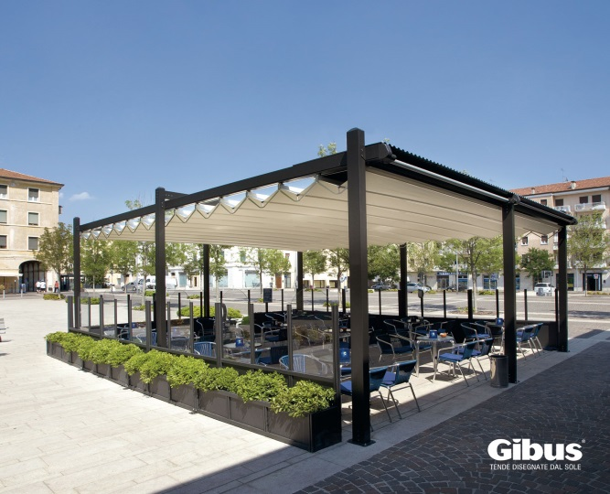
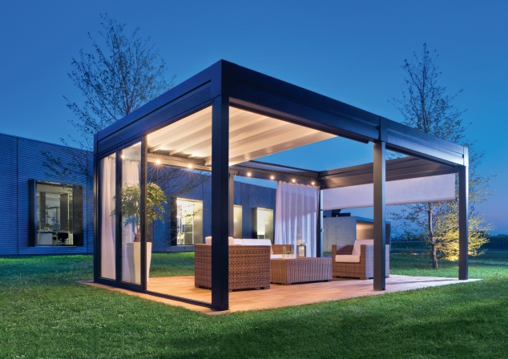
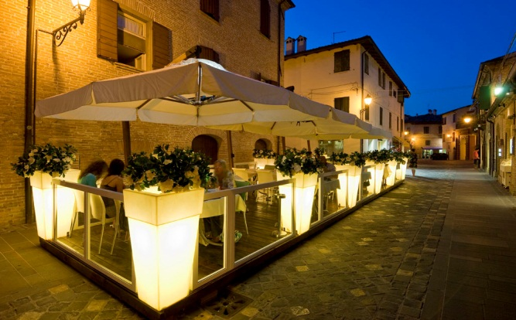
arredo interno
Corpi illuminanti
Eventuali corpi illuminanti (elementi accessori al dehors), scelti in modo coerente rispetto alla progettazione del dehors, sono applicati alla struttura e integrati il più possibile con essa, senza interferire con il contesto ambientale urbano di riferimento. In ogni caso, deve essere evitato un illuminamento che produca fenomeni di abbagliamento in direzione delle aree a transito pedonale o delle zone di traffico veicolare.

Slide 16
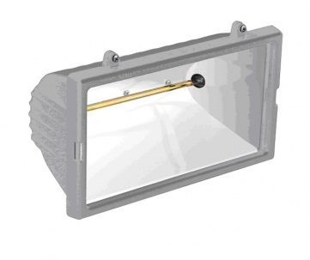
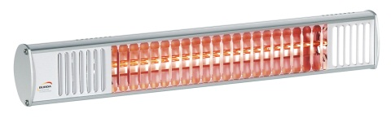
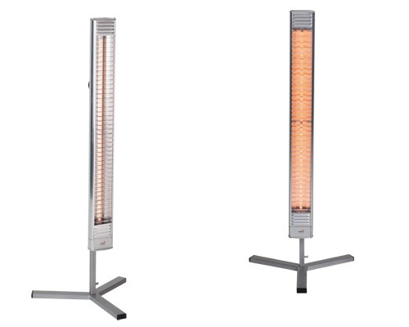
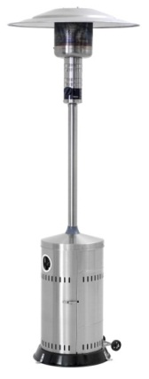


arredo interno
Apparecchi per il riscaldamento
lampade a raggi infrarossi a onda corta (1)
Le lampade Infrarosso Alogene sono istantanee emettono radiazioni Infrarosso ad onda corta e conferiscono notevoli vantaggi pratici ed energetici. Le onde corte permettono di riscaldare direttamente la superficie del materiale esposto senza scaldare l'aria circostante.
piantane mobili (2)
Offre una potenza di calore ideale per tutti gli ambienti interni od esterni, in particolare la dove la mancanza di punti di fissaggio ha finora impedito l’utilizzo di altri sistemi.
lampade riscaldanti integrate alla struttura (3)
Queste lampade servono per riscaldare in modo semplice aree esterne. E‘ particolarmente adatto grazie alle sue dimensioni compatte per essere integrato in sistemi di tende o ombrelloni.
sistema di riscaldamento a pavimento (4)
Il sistema di riscaldamento a pavimento permette di allungare la stagionalità e l’utilizzo degli spazi outdoor dei locali. Il sistema di riscaldamento radiante progettato per il pavimento è installabile su una pedana in legno, pietra o ceramica. Il sistema di riscaldamento a pavimento riscalda l’ambiente attraverso onde elettromagnetiche che permettono un’irradiazione del calore omogenea del corpo e dell’ambiente.
1
3
2
4

Slide 17




arredo interno
Arredo vegetale
La vegetazione deve essere una delle componenti più significative del dehor en la scena urbana, tanto che il verde viene considerato, nell'accezione generale, sinonimo di qualità urbana. Una concezione oggi radicata, cresciuta e consolidatasi soprattutto nella fase matura dello sviluppo urbano, che vede nella presenza di una trama vegetale, cioè di un verde diffuso e pianificato, la risposta ad esigenze scenografiche ed igienistiche.

